Slide 1
Conquête spatial
Fait par: Arianne Guerra-Tanguay

Slide 2
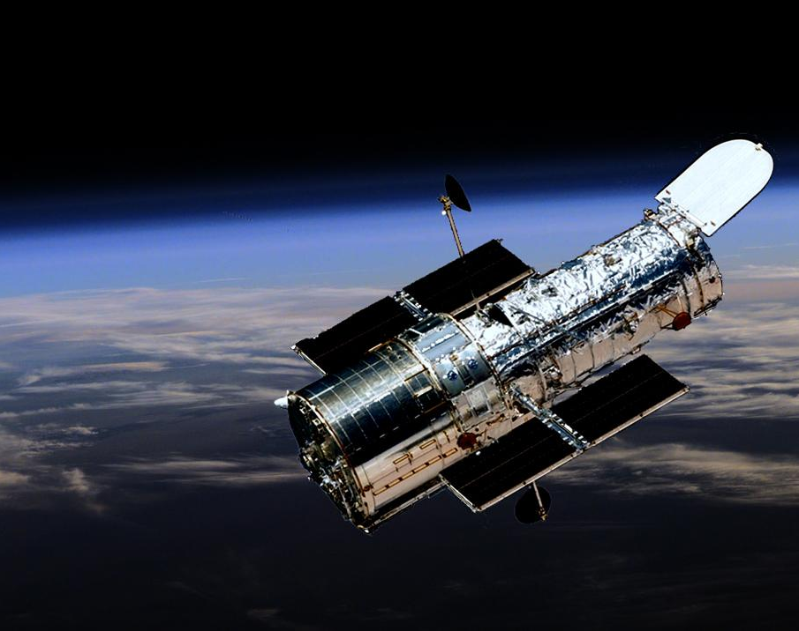
Hubble

Slide 3
Nationalité

Slide 4
A été lancer le 24 avril 1990 par la navette spatiale Discovery

